Slide 1

ACM程序设计
杭州电子科技大学 刘春英
acm@hdu.edu.cn

Slide 2
第二讲
老少皆宜之数学题

Slide 3
今天，
AC
你 了吗？

Slide 4
每周一星（1）：
亦纷菲ぁ幻剑

Slide 5
开胃羹（1）
几个常用单词：
1、vertex ( vertices ) 顶点
2、polygon 多边形
3、convex 凸的
4、concave 凹的
5、segment (线)段（n）;分割（v）

Slide 6
开胃羹（2）
再来几个：
1、integer 整数
2、positive 正的
3、negative (adj)负的; (n)负数
4、factorial (n)阶乘;(adj)因子的，阶乘的
5、digital (n)数字;(adj)数字的

Slide 7
ACM数学题特点分析:
题意容易理解
算法相对简单（有些很难的！！）
编程比较容易
ACM/ICPC入门练习的好选择
下面，分类介绍：

Slide 8
从首届“舜宇”杯说起

Slide 9
比赛背景
由于前一年的邀请赛很多学校没有做出一道题，所以，这次的比赛特意准备了几道简单的题目，目的就是让大多数的学校都能拿个气球回去，也好有个交待，于是有…

Slide 10
第一类
傻 瓜 型

Slide 11

1004: Let the Balloon Rise

Slide 12
题目评述：
1. 一个让你看到后兴奋的题目…
2. 只要懂点C或者C++，就可解决该问题。

Slide 13
1004题目分析：
该题算法思想比较简单，就是对输入的字符串进行比较和统计。值得注意的一点是：
如果用C语言来写，要注意可能会把第一个数字后的“回车符”误认为是第一个串，字符串的比较也要用函数和循环语句。
而C++则在处理字符串方面较为方便。

Slide 14
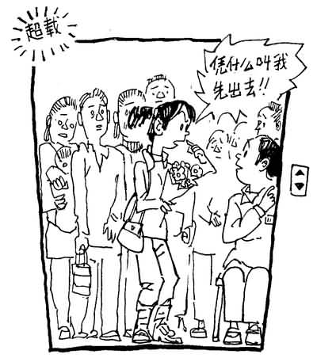
1008: Elevator

Slide 15
题目评述：
实际上，这是本次比赛最简单的一题，浙大、浙工大等当时训练水平相对较高的学校基本上10分钟之内解决该题，这也是一个没有算法的题目。
这种题目大家不会错过的…

Slide 16
不要分析了吧…

Slide 17
第二类
基 本 型

Slide 18
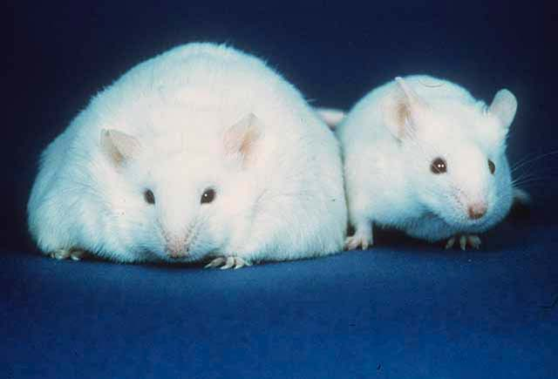
1009: FatMouse' Trade

Slide 19
题目特点：
这个题目比前面两个题目稍难，但是属于能一眼看出解决办法的题目。只要静下心，还是比较容易解决的。

Slide 20
1009算法分析：
输入（J , F 放入数组）
对数组排序（按效益，降序）
输出（按效益高低有序交易）

Slide 21
第三类
技 巧 型

Slide 22
小锤抠缝——
先来看一个简单的题目铺垫一下：

Slide 23
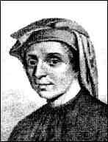
1021 Fibonacci Again

Slide 24
题目分析：
能被3整除的整数的特点？
如果两个数的和能被3整除，这两个数有什么特点？
关于能否被3整除，这两个数一共有多少种组合？
还要看程序吗？

Slide 25
Hdoj_1021程序清单：
#include<stdio.h>
int main()
{
long n;
while(scanf("%ld",&n) != EOF)
if (n%8==2 || n%8==6)
printf("yes\n");
else
printf("no\n");
return 0;
}

Slide 26
回到正题——大锤搞定

Slide 27

Problem B: Number Sequence

Slide 28
题目特点：
这个题目是一个比较典型的ACM竞赛题，尽管在真正的大赛中这个题目可能算比较简单的，但在本次比赛中，本题难度属于中等，可以说，能做出本题的队伍基本都有二等奖以上。
但如果不认真分析，有可能会掉入陷阱。

Slide 29
Question:
暴力能解决问题吗？

Slide 30

拒绝暴力～

Slide 31
题目分析：
对于这种题目，千万不能蛮干！实际上，有经验的同学看到本题目的数据规模，很快就能知道：这类题目有规律可循。

Slide 32
现在对这题有什么想法
???

Slide 33
第四类
纸老虎型

Slide 34
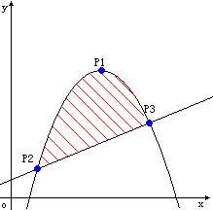
HDOJ_1071 The Area

Slide 35

第一眼：傻了…

Slide 36
再一看——
☺

Slide 37
抛物线公式：y=ax^2+bx+c
分析过程：
已知三点 -〉a、b、c 系数
公式已知 - 〉如何求面积？
会简单积分吗？

Slide 38

该你思考了…
感觉怎么样？

Slide 39

思考题：
（2006/3/4 HDOJ的练习赛题目）

Slide 40
要点分析：
1、暴力的复杂度是多少？
2、哪些陷阱？
3、关键在哪？
4、顺利应该多长时间？

Slide 41
数学公式:
1、这个大家都会：1+2+3+4+…n=n(n+1)/2
2、这个有些同学忘记了：
1*1+2*2+3*3+…+n*n=n(n+1)(2n+1)/6
3、合并后得到n(n+1)(n+2)/3

Slide 42
Any question?

Slide 43
课后任务：
一、DIY在线作业(2):
2008《ACM Programming》Exercise（2）_Math
二、常规练习（包含以上作业）
1004、1005、1008、1009 、1060
1012～1014、1019～1021 、1061
1049、1066 、1178、1108、1030
1071、1597

Slide 44
下一讲：
递推求解

Slide 45

Welcome to HDOJ
Thank
You ~

